Slide 1
——微信与移动Web开发之
第3讲 微信开发环境与调试工具

Slide 2
本次课程目录
搭建微信开发环境
第一个微信应用程序
微信调试工具

Slide 3
课程概要
如何搭建微信开发环境
完成第一个简单的应用程序：回复文本消息
如何调试，几种调试工具的使用

Slide 4
第一节
搭建微信开发环境
第一个微信应用程序
微信调试工具

Slide 5
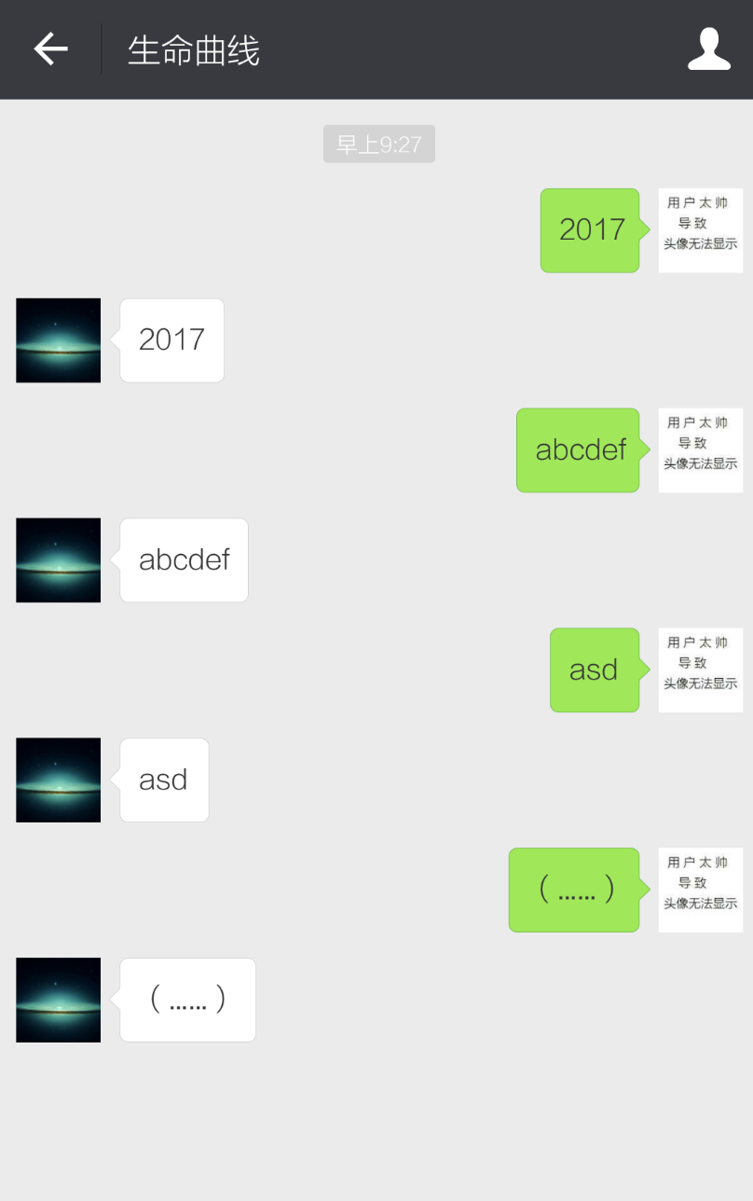
要实现的结果
发送一条文本消息，公众号返回同样的消息。

Slide 6
流程
要达到以上演示效果，需要几个流程：
了解Web程序的执行流程
明确微信服务器是如何与开发者服务器通信的
配置微信公众号开启微信开发者模式
进行URL验证
进行编码实现以上功能

Slide 7
Web程序的执行流程
浏览器发起请求。
http请求
PHP
返回的是文本数据。HTML，CSS，JS对于后台来说也是文本，这些是在浏览器端识别并执行的。
也可以是其他格式的文本：XML，JSON。
Web服务器软件监听80端口
返回数据
服务器

Slide 8
被动回复消息执行过程
微信
开发者服务器
微信消息
转发XML格式消息
发送响应消息
XML格式响应消息
微信服务器
当微信用户向公众账号发消息时，微信服务器将XML数据包以POST消息形式发送到开发者服务器；开发者服务器处理后把XML格式响应消息返回给微信服务器，微信服务器发送消息到微信用户。

Slide 9
开启微信开发者模式
开发之前先配置，配置就要进行验证。
打开微信公众平台的基本配置，页面上有‘服务器配置’。
要配置好微信服务器与开发者服务器通信有四个选项：
URL：开发者服务器上处理微信消息的链接
Token：自己设置
消息加解密密钥（EncodingAESKey）
消息加解密方式：选择明文模式
注意：开启开发者模式，之前使用微信公众后台设定的菜单会失效，要使用菜单必须要使用接口调用创建菜单。

Slide 10
什么是Token
信息安全中的一个术语。
在计算机通信过程的身份认证中，是‘令牌’的意思。
更通俗的解释：暗号。
使用的方式与模式有很多种。
这里所使用的就像是双方约定好的一个暗号，微信服务器使用Token+时间值+随机数进行加密后传输，开发者服务器也使用暗号加上传递过来的时间值与随机数参数进行加密，对比加密后的结果即可进行验证。加密方式相同，只有Token相同才会保证加密结果相同。

Slide 11
参数解释
参数 | 描述
signature | 微信加密签名，signature结合了开发者填写的token参数和请求中的timestamp参数、nonce参数。
timestamp | 时间戳
nonce | 随机数
echostr | 随机字符串

Slide 12
开发者URL验证
详细过程可以参考微信开发接入指南： https://mp.weixin.qq.com/wiki?t=resource/res_main&id=mp1421135319
微信服务器会使用GET请求把signature，timestramp，nonce，echostr几个参数发送到开发者提交的URL。
开发者服务器校验过程：
1）将token、timestamp、nonce三个参数进行字典序排序
2）将三个参数字符串拼接成一个字符串进行sha1加密
3）开发者获得加密后的字符串可与signature对比，标识该请求来源于微信
4）正确则原样返回echostr参数内容
注意：验证过程和通信过程互斥。验证只需要一次，通过以后，就不再需要验证。

Slide 13
举例
token=‘hello’; nonce=1023; timestamp= ‘1498629517’; echoStr=‘asdfg’;
经过以上步骤操作后得到signature=‘a9b915c2be2f9ecda24053f590b93f0dd85eb91b’;
微信服务器发送的请求就是：
[URL]?signature= a9b915c2be2f9ecda24053f590b93f0dd85eb91b&timestamp=1498629517&nonce=1023&echoStr=asdfg
开发者服务器根据配置好的token使用相同的处理过程计算后与GET参数signature判断是不是相同，相同返回asdfg否则返回空值。

Slide 14
开发者服务器URL验证代码
private function checkSignature() {
$signature = $_GET["signature"];
$timestamp = $_GET["timestamp"];
$nonce = $_GET["nonce"];
$token = $this->_token; //你设置的Token
$tmpArr = array($token, $timestamp, $nonce);
sort($tmpArr); //字典排序
$tmpStr = implode( $tmpArr );
$tmpStr = sha1( $tmpStr ); //加密
if( $tmpStr == $signature ){
return true;
}else{
return false;
}
}
public function valid() {
$echoStr = $_GET["echostr"];
if($this->checkSignature()) {
exit($echoStr);
}
}

Slide 15
完整的验证文件
下载链接：https://pan.baidu.com/s/1kVQJZoF
提取码：tay7
下载文件后填写自己定义的Token，上传至申请的虚拟主机。

Slide 16
验证失败的问题
URL路径填写有误
Token不一致
代码存在错误

Slide 17
验证完成后的操作
URL验证成功以后，就要把执行验证过程的代码注释掉：
处理消息的流程与验证的流程是互斥的，如果不注释掉。那么当微信服务器转发消息时，开发者服务器还在进行验证流程的处理，就会出现错误。

Slide 18
第二节
搭建微信开发环境
第一个微信应用程序
微信调试工具

Slide 19
微信服务器转发消息的格式
<xml> <ToUserName><![CDATA[toUser]]></ToUserName> <FromUserName><![CDATA[fromUser]]></FromUserName> <CreateTime>1348831860</CreateTime> <MsgType><![CDATA[text]]></MsgType> <Content><![CDATA[Hello]]></Content>
<MsgId>1234567890123456</MsgId> </xml>
微信服务器转发的时候加上了MsgId字段，这个字段表示微信消息的唯一ID，通过这个ID就可以查到这条消息的具体信息。MsgId是微信服务器生成的，这些信息会存储在微信服务器的数据库中，而MsgId在整个数据库中是唯一的。

Slide 20
开发者服务器如何回复
回复文本消息的格式
<xml>
<ToUserName><![CDATA[toUser]]></ToUserName>
<FromUserName><![CDATA[fromUser]]></FromUserName>
<CreateTime>12345678</CreateTime>
<MsgType><![CDATA[text]]></MsgType>
<Content><![CDATA[你好]]></Content>
</xml>
开发者服务器在收到消息后，回复时，把收到消息的ToUserName与FromUserName互换，返回数据到微信服务器即可。

Slide 21
实现返回原始数据的功能
第一个程序达到的效果：用户发送什么内容，程序就返回什么内容。
程序处理过程：
获取POST数据，使用simplexml_load_string函数把XML格式的字符串转换成php对象，get_object_vars可以把PHP对象的属性转换成数组。
获取每个字段的值，判断MsgType字段是不是text，是的话获取Content内容。
使用构造的XML格式的消息回复字符串，把收到的FromUserName作为ToUserName，收到消息的ToUserName作为FromUserName，Content内容为收到的消息内容，使用sprintf把字符串格式化以后返回数据。
然后输出数据，微信服务器会收到XML格式的消息数据。就会转发给微信客户端用户。

Slide 22
错误提示
微信服务器在以下两种情况下直接提示错误信息：“该公众号暂时无法提供服务，请稍后再试”
开发者服务器在5秒内没有回复内容
开发者服务器回复了异常数据
！开发文档被动回复消息是如此解释，在接收普通消息的解释是5秒内没有响应，微信会重试3次如果不能回复则提示错误。但是如果程序无法在5秒内响应则重试多少次都不会得到响应。
如果不想回复内容并且不希望有错误提示，则只需要回复空字符串或者是字符串‘success’;
注意：这种情况不是XML格式的数据。

Slide 23
需要注意的问题
首先就是要获取微信服务器的POST数据流。
获取的方式因为PHP版本不同而有所区别。
注意PHP版本区别：
$postStr = $GLOBALS[“HTTP_RAW_POST_DATA”]; //php5.6以前的版本
$postStr = file_get_contents('php://input', 'r'); //php7

Slide 24
第三节 微信调试工具
搭建微信开发环境
第一个微信应用程序
微信调试工具

Slide 25
开发者服务器端调试
微信在线调试工具。
使用文件记录错误信息。
使用错误日志函数error_log记录信息。
数据库记录。
Monolog开源日志库

Slide 26
与普通开发调试的区别
为什么不能用echo输出错误信息的方式进行调试？
与微信服务器通信，格式错误微信会收到错误提示：”改公众号暂时无法提供服务，请稍后再试”，无法查看调试信息。这时候需要把错误信息记录到本地文件上。或者是使用微信提供的调试工具。
另一个需要注意的问题是：
微信接口调试工具只能调试接口问题，如果是程序的其他问题，则需要其他的调试方法。

Slide 27
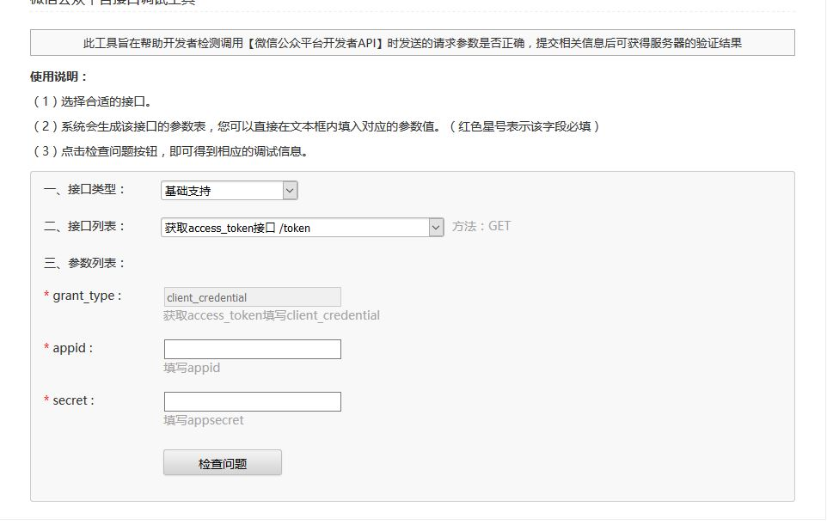
微信在线调试工具
登录微信公众平台后
打开‘开发者工具’
打开页面上的‘在线接口调试工具。
根据提示填写相关字段查看运行结果。

Slide 28
创建文件记录错误信息
在指定路径创建文件。
每次把需要的信息写入文件。
如果未发现文件或信息没有写入说明在这之前程序处理有问题。
使用file_put_contents函数写入信息。

Slide 29
error_log错误日志函数
PHP的error_log函数用于发送错误消息。
bool error_log(string $message, int $message_type, string $destination,string $extra_headers);
不同参数，处理类型不同，第二个参数messagge_type：
0：发送到 PHP 的系统日志，使用 操作系统的日志机制或者一个文件；
1：发送到destination参数设置的邮箱；
3：消息作为新的一行被发送到一个文件里；
4：直接发送到SAPI日志处理程序；

Slide 30
如何使用error_log
对于调试来讲，使用message_type=3 发送到一个文件里是最方便的选择。
代码：
//如果error.log不存在则会创建此文件
error_log($error,3,’log/error.log’);
//$error的信息会被写入到error.log文件中

Slide 31
数据库记录调试信息
开发者服务器端使用数据库进行调试：
创建一个用于记录错误信息的表
每次请求都记录运行过程中的关键信息
需要连接数据库写入错误信息
查看数据库就可以找到错误信息

Slide 32
monolog日志进行调试
什么是monolog？
PHP的一个日志类库，用于记录程序运行过程中的关键信息
可以把日志发送到文件，邮箱，数据库等
能够很好的进行扩展
环境要求
PHP版本5.3以上

Slide 33
monolog几个重要概念
Handler日志管理器：当实例化一个Logger的时候，需要有一个名称表示日志所处的空间或者说是域，而实例化以后，就需要去处理日志，那么进行日志处理的类就是日志管理器（handler），monolog已经内置了很多handler：
StreamHandler：记录写入PHP流，用于写入文件
SyslogHandler：使用系统日志
ErrorlogHandler：使用PHP错误日志
NativeMailHandler：发送邮件
SocketHandler：使用socket传递日志记录
这些日志管理器实际就是本地一个php文件实现了对应功能的一个类，比如StreamHandler就是类的名称。

Slide 34
monolog几个重要概念
formatter日志格式 ：monolog已经内置了很多格式化处理的formatter
LineFormatter ：把日志记录格式化成一行字符串。
HtmlFormatter ：把日志记录格式化成HTML表格，主要用于邮件。
JsonFormatter ：把日志记录编码成JSON格式。
LogstashFormatter ：把日志记录格式化成logstash的事件JSON格式。
ElasticaFormatter ：把日志记录格式化成ElasticSearch使用的数据格式。

Slide 35
monolog几个重要概念
Processor为日志添加额外信息
IntrospectionProcessor ：增加当前脚本的文件名和类名等信息。
WebProcessor ：增加当前请求的URI、请求方法和访问IP等信息。
MemoryUsageProcessor ：增加当前内存使用情况信息。
MemoryPeakUsageProcessor ：增加内存使用高峰时的信息。

Slide 36
日志等级
以下几个等级越往下错误等级越高
DEBUG (100): 详细的debug信息。
INFO (200): 关键事件。
NOTICE (250): 普通但是重要的事件。
WARNING (300): 出现非错误的异常。
ERROR (400): 运行时错误，但是不需要立刻处理。
CRITICAL (500): 严重错误。
EMERGENCY (600): 系统不可用。
在进行日志写入的时候，写入日志的等级如果低于初始化Handler时所设置的等级则不会被记录。

Slide 37
通过实例代码来理解
// 创建日志频道
$log = new Logger('wxlog');
$log->pushHandler(new StreamHandler('log/error.log', Logger::ERROR));
// 添加日志记录
$log->addWarning('hello');
$log->addError('world');
$log->addCritical(‘test');
//warning级别的不会被记录
[2017-06-29 06:31:59] wxlog.ERROR: world [] []
[2017-06-29 06:35:25] wxlog.CRITICAL: test [] []

Slide 38
感谢聆听！
THANK YOU FOR YOUR ATTENTION
Notes:
38

